Slide 1
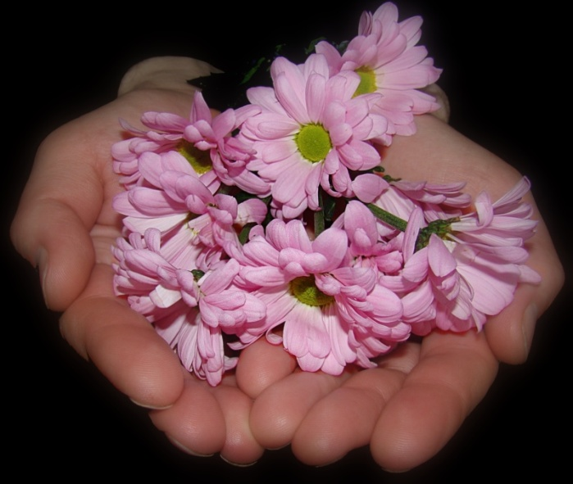
2 класс
«Творческая мастерская»

Slide 2
«Новогодняя фантазия» (макет)
Мы готовимся к выставке на тему «Новогодняя фантазия» Это пряничный домик.

Slide 3
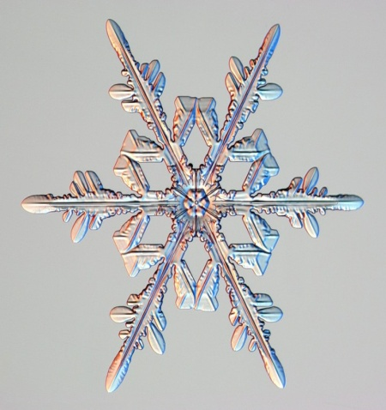
Новогодняя фантазия» (макет)
Наш пряничный домик охраняет веселый снеговик. А внутри домика уже наряжена елка.
Все сделано руками учащихся.

Slide 4
Новогодняя открытка (из бумажной тарелочки и цветной бумаги)

Slide 5
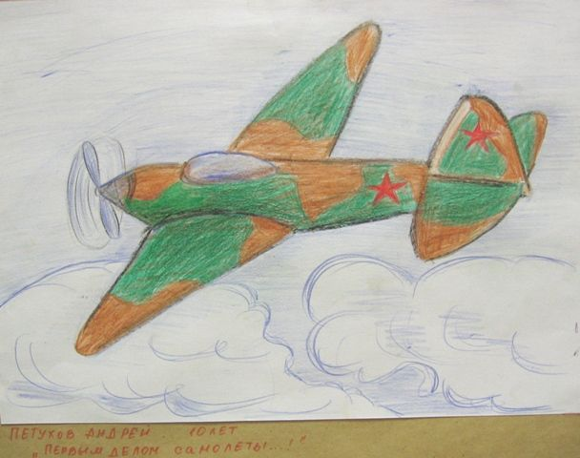
Открытка для любимого папы (оригами)

Slide 6
«Мамины солнышки» (гофрирование бумаги, аппликация)

Slide 7
Открытка для мамы (цветы из крепбумаги)

